Slide 1
微信公众号接口开发
中间件

Slide 2
什么是中间件
中间件可以被称为一种设计模式，其作用和组件类似。
你可能听说过这些名词：拦截器、装饰器。
其本质就是函数嵌套调用，并根据某些条件决定是继续层层调用还是返回。

Slide 3
中间件应用
考虑以下功能如何实现：
  针对某些请求记录请求开始和结束的日志。
  根据用户级别判断用户权限是否允许操作。
  计算某一请求某一段时间内的执行时间并计算平均时间。
  对某一类接口要有权限验证才允许调用。
所有功能都要求和核心的业务逻辑解耦合，可在需要时引入，或者可以通过配置修改规则。

Slide 4
实现方式
中间件的功能虽然强大，但是在框架来说，其核心仅仅是提供了一个机制去执行，仅此而已。
所有的Web框架，基本都遵循这一方式。只是在设计和执行上有所区别。

Slide 5
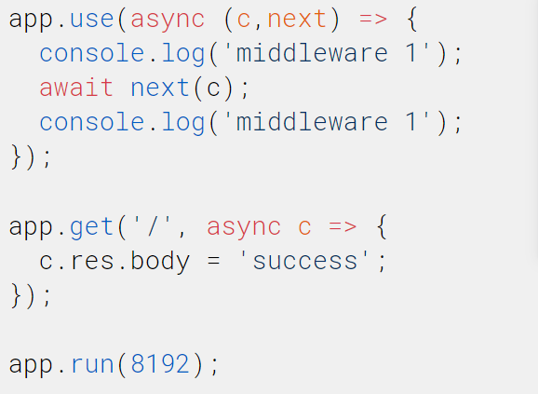
titbit框架示例
使用app.use添加中间件，在执行所有请求之前，会先执行添加的中间件函数。

Slide 6
洋葱模型
在Web框架上，中间件的执行方式有一个形象的称谓：洋葱模型。
多个use添加的中间件会层层嵌套调用。就像是洋葱一层包一层。

Slide 7
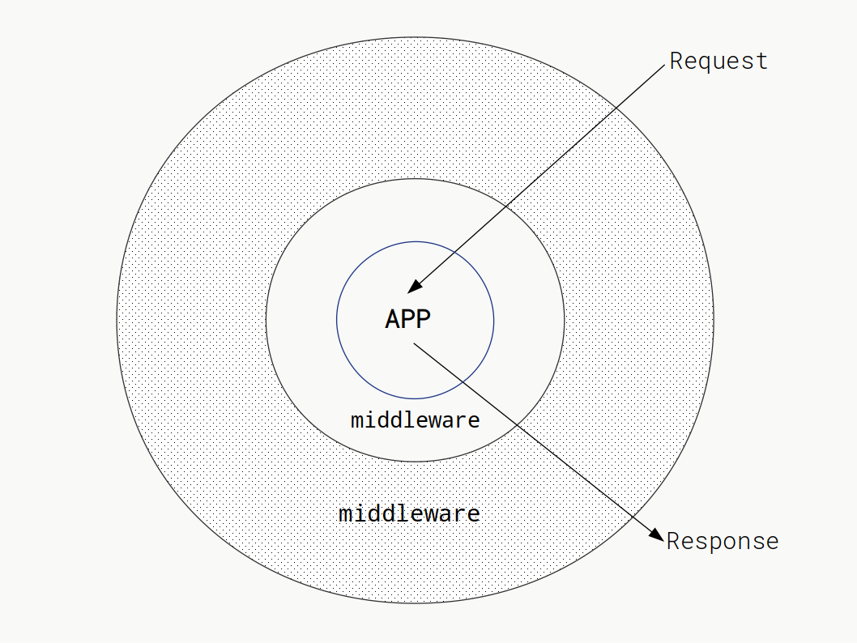
洋葱模型图示
文档的中间件部分进行了详细说明
https://www.w3xm.top/page/lecture?id=titbit4

